Slide 1






NHIỆT LIỆT CHÀO MỪNG
QUÝ THẦY CÔ GIÁO VỀ DỰ GIỜ THĂM LỚP
NĂM HỌC 2023 - 2024
MÔN: CÔNG NGHỆ 4
LỚP 4A
GIÁO VIÊN:
ĐƠN VỊ: TRƯỜNG TIỂU HỌC

Slide 2
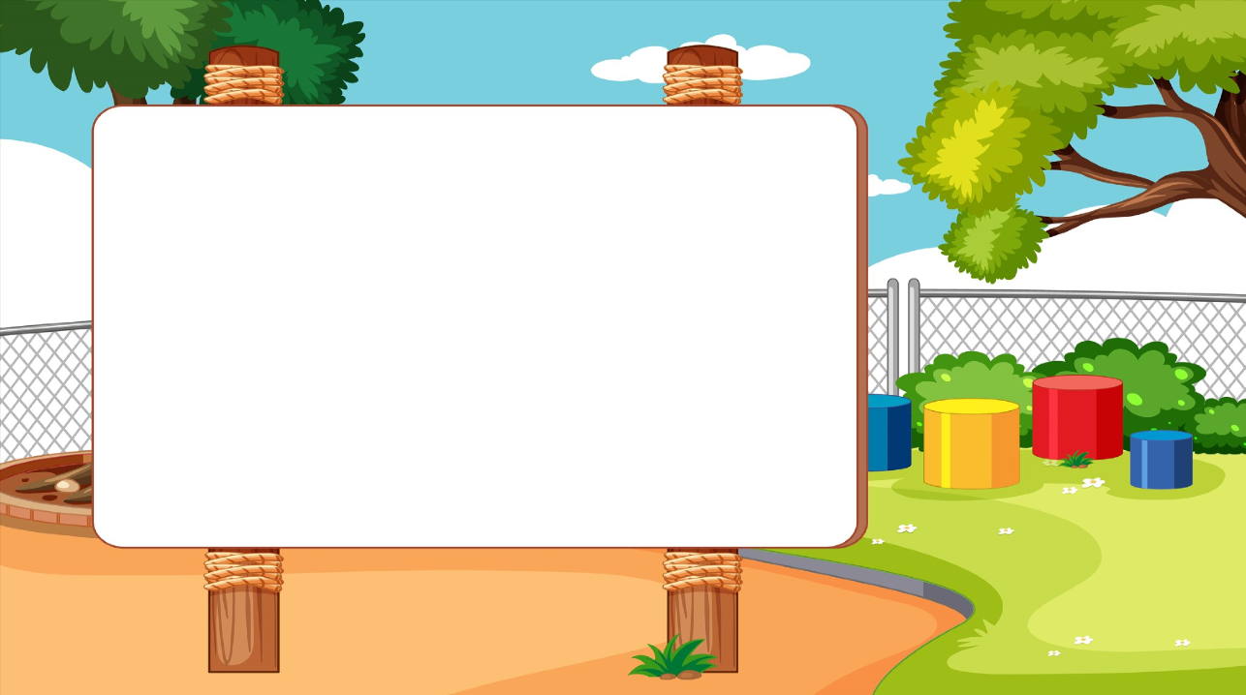

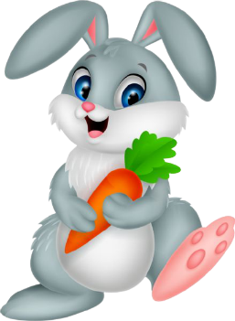
Trò chơi: Lật ô màu
Em hãy chọn ô màu, trả lời đúng câu hỏi thì ô màu đó được mở ra.
Sau đó em cho biết tên của hai cây cảnh trong bức tranh đó.

Slide 3

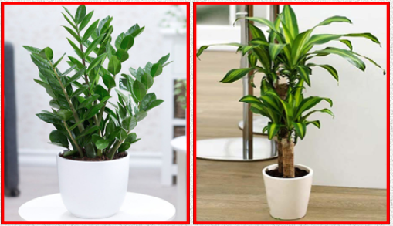
Trò chơi
1
2
Lật
ô
màu
Cây kim phát tài
Cây thiết mộc lan

Slide 4
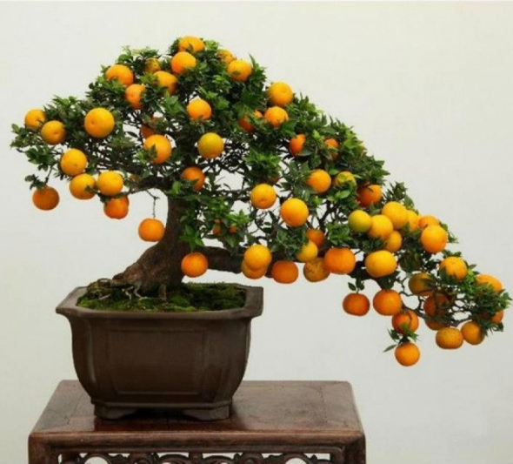
Đây là cây gì?
Câu 1
Cây thân gỗ nhỏ, cành mềm.
Quả tròn, khi chín có màu vàng.
Được trưng bày vào dịp tết Nguyên đán
Có ý nghĩa mang lại may mắn sung túc.
Cây quất

Slide 5
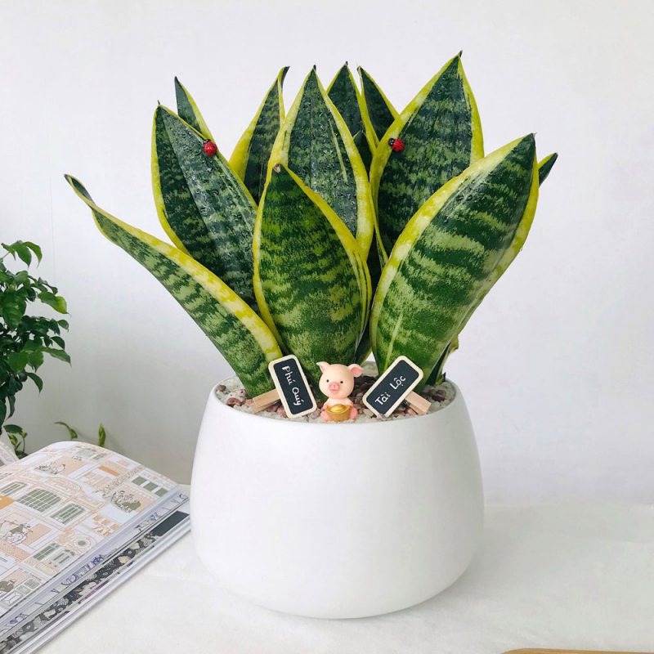
Đây là cây gì?
Câu 2
Cây thân thảo,
Lá dài, cứng, đầu lá nhọn, thường có vằn xanh đậm hoặc mép lá màu vàng,
Ưa sáng, chịu hạn tốt,
Có ý nghĩa thu hút tài lộc, mang lại may mắn.
Cây lưỡi hổ

Slide 6

Môn: Công nghệ
Thứ ngày tháng 09 năm 2023
Bài 3: Một số loại cây cảnh phổ biến (tiết 2)
Yêu cầu cần đạt
Nhận biết được một số loại cây cảnh phổ biến: cây kim phát tài, cây thiết mộc lan

Slide 7

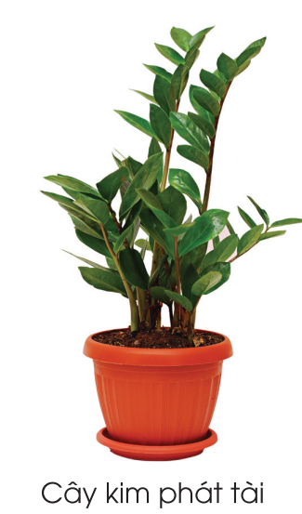
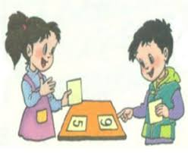
Môn: Công nghệ
Thứ ngày tháng 09 năm 2023
Bài 3: Một số loại cây cảnh phổ biến (tiết 2)
3. Cây kim phát tài
HOẠT ĐỘNG NHÓM
Em hãy đọc thông tin mục 3 SHS trang 13, quan sát hình
và mô tả đặc điểm
của cây kim phát tài.

Slide 8
Môn: Công nghệ
Thứ ngày tháng 09 năm 2023
Bài 3: Một số loại cây cảnh phổ biến (tiết 2)
3. Cây kim phát tài
Thân thảo, thân ngắn, phình to ở phía gốc cây, mọng nước.
Lá hình bầu dục, màu xanh sẫm và bóng. Cây xanh tốt quanh năm.
Ý nghĩa mang lại thịnh vượng, may mắn.
1
2
3

Slide 9
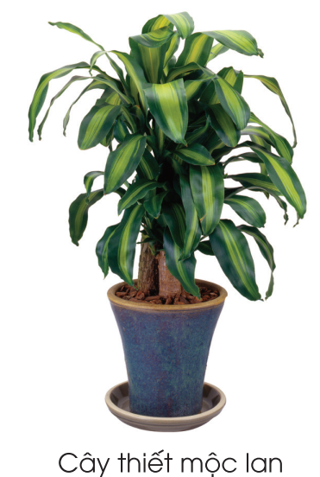
Môn: Công nghệ
Thứ ngày tháng 09 năm 2023
Bài 3: Một số loại cây cảnh phổ biến (tiết 2)
4. Cây thiết mộc lan
HOẠT ĐỘNG NHÓM
Em hãy đọc thông,
quan sát hình
và cho biết đặc điểm của cây thiết mộc lan.

Slide 10
Môn: Công nghệ
Thứ ngày tháng 09 năm 2023
Bài 3: Một số loại cây cảnh phổ biến (tiết 2)
4. Cây thiết mộc lan
Cây thân gỗ nhỏ, thẳng.
Lá dài, màu xanh sẫm hoặc
có sọc màu vàng ở giữa lá
Có ý nghĩa mang đến may mắn, tài lộc, hạnh phúc, sức khỏe,…
1
2
3

Slide 11

Môn: Công nghệ
Thứ ngày tháng 09 năm 2023
Bài 3: Một số loại cây cảnh phổ biến (tiết 2)
Ai ghép đúng?
Em hãy ghép các thẻ tên tương ứng với mỗi loại cây cảnh có trong hình dưới đây.

Slide 12




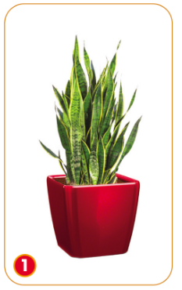
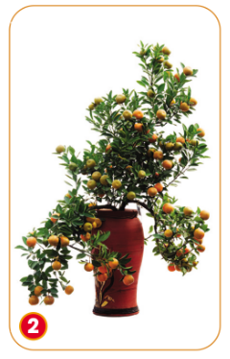
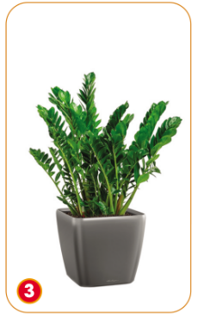
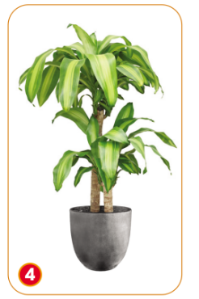
Môn: Công nghệ
Thứ ngày tháng 09 năm 2023
Bài 3: Một số loại cây cảnh phổ biến (tiết 2)

Slide 13
Môn: Công nghệ
Thứ ngày tháng 09 năm 2023
Bài 3: Một số loại cây cảnh phổ biến (tiết 2)
Ai nhanh, ai đúng?
Em cùng bạn ghép đúng tên và đặc điểm tương ứng của các loại cây cảnh dưới đây.

Slide 14




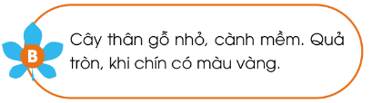





Môn: Công nghệ
Thứ ngày tháng 09 năm 2023
Bài 3: Một số loại cây cảnh phổ biến (tiết 2)

Slide 15

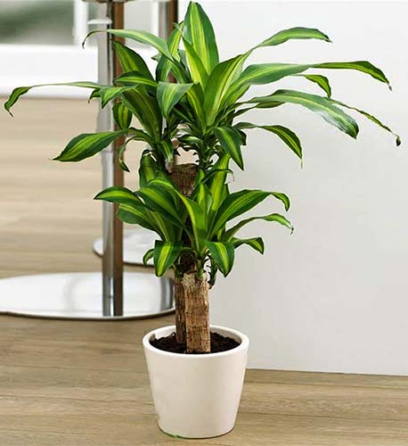
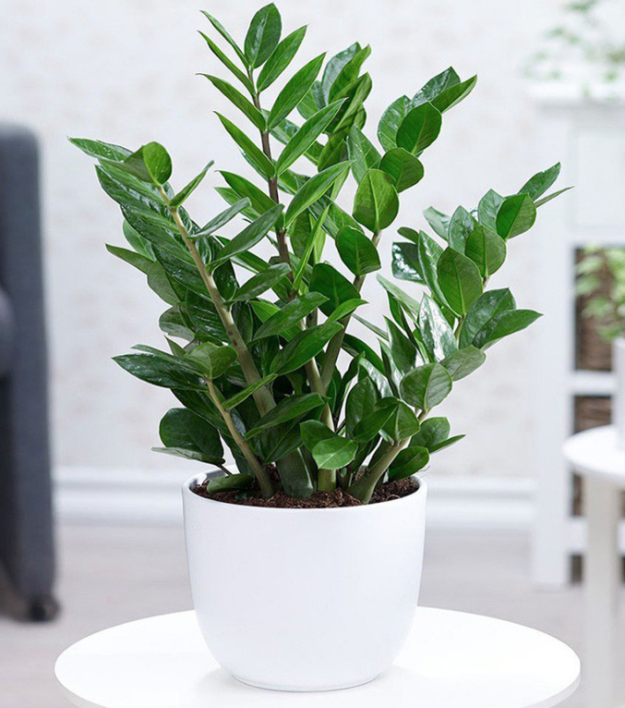
Môn: Công nghệ
Thứ ngày tháng 09 năm 2023
Bài 3: Một số loại cây cảnh phổ biến (tiết 2)
- Một số loại cây cảnh phổ biến: cây quất, cây lưỡi hổ, cây kim phát tài, cây thiết mộc lan, ...
- Mỗi loại cây cảnh đều có những đặc điểm và ý nghĩa riêng.

Slide 16

Môn: Công nghệ
Thứ ngày tháng 09 năm 2023
Bài 3: Một số loại cây cảnh phổ biến (tiết 2)
Kể tên và mô tả đặc điểm một loại cây cảnh ở địa phương mà em yêu thích.

Slide 17
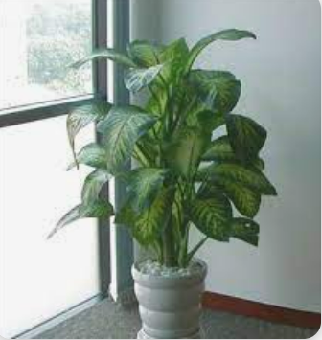
Môn: Công nghệ
Thứ ngày tháng 09 năm 2023
Bài 3: Một số loại cây cảnh phổ biến (tiết 2)
Đặc điểm cây vạn niên:
+ Cây thân thảo, rễ chùm mập.
+ Gân lá nổi bật trên nền xanh của lá. Lá mềm và xanh quanh năm, khi bẹ lá rụng xuống để lại một vòng xung quanh thân cây.
+ Hoa mọc đơn có màu trắng, thường xuất hiện khi thời tiết mát mẻ.

Slide 18


KÍNH CHÚC
QUÝ THẦY CÔ MẠNH KHOẺ
CÁC EM HỌC GIỎI

